Slide 1


Slide 2


Slide 3

dogfoxitpigcat
dog
fox
it
pig
cat
happyredoldhebig
happy
red
old
he
big
planeshebuscarship
plane
she
bus
car
ship

Slide 4
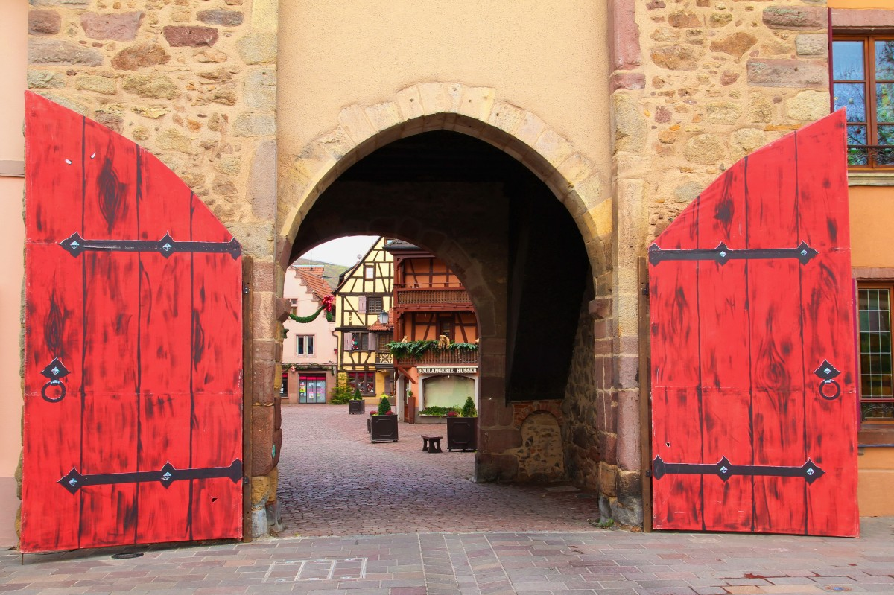

Slide 5
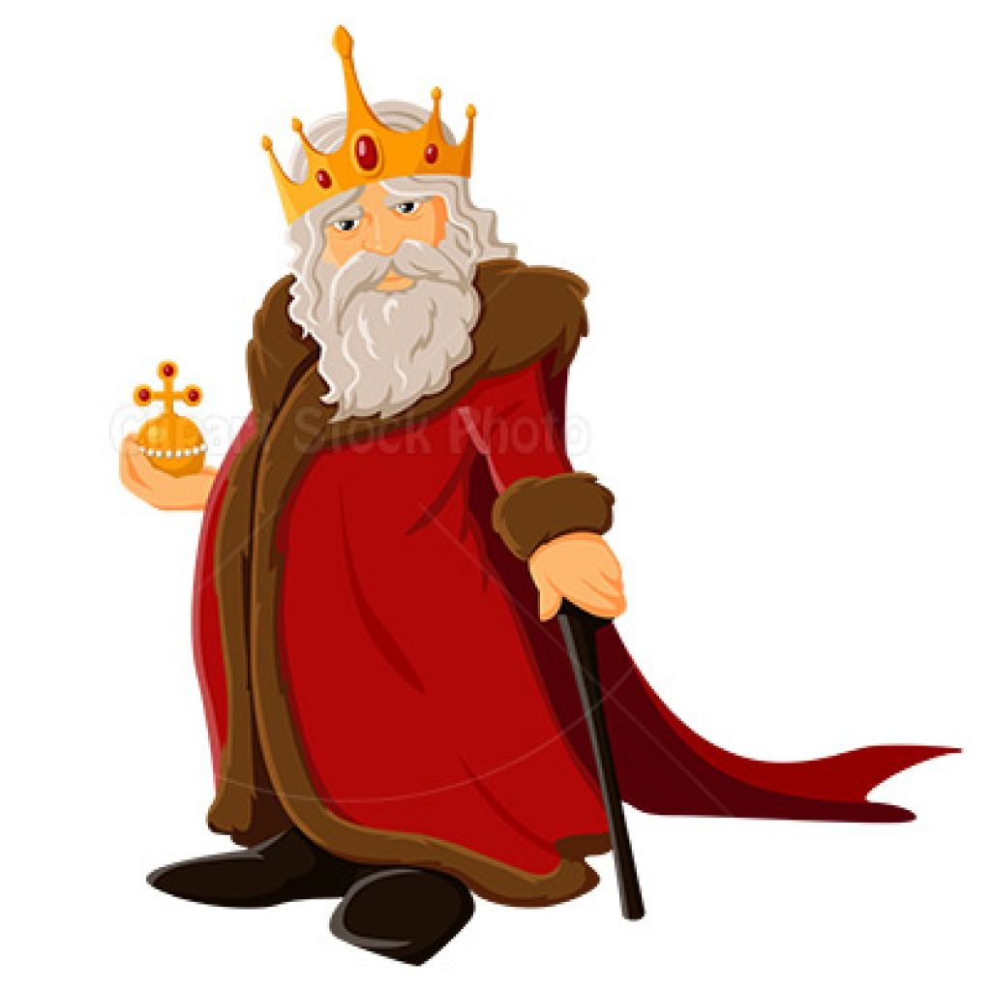
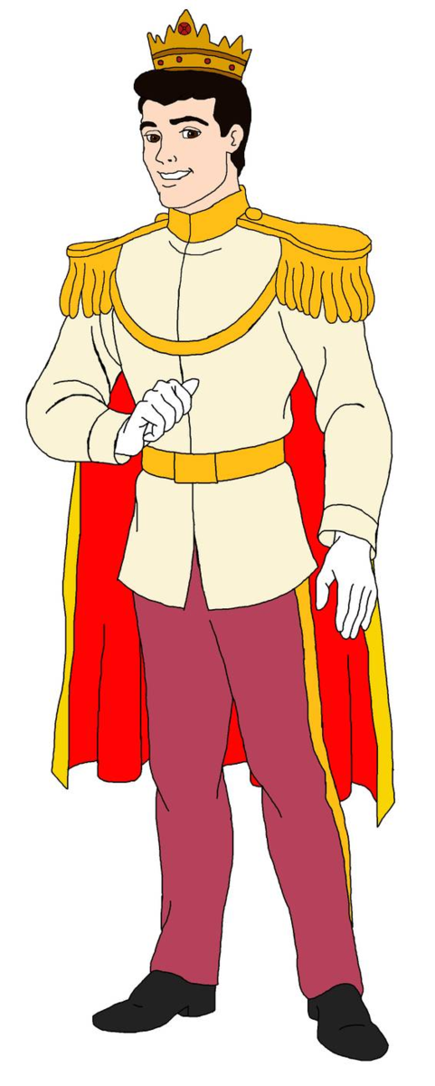

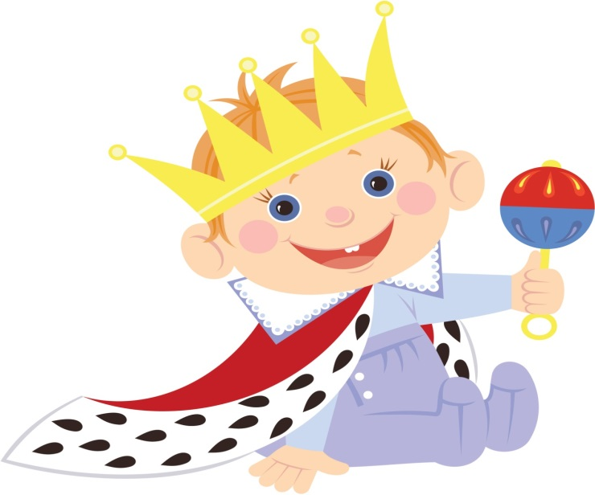
are
is
to be
am

Slide 6

I
am
I am = I`m

Slide 7

it
he
is
she
It is = It`s
He is = He`s
She is = She`s

Slide 8
you
we
are
they
You are = You`re
We are = We`re
They are = They`re

Slide 9
АЛГОРИТМ:
1) Переводим предложение.
2) Находим действующее лицо (подлежащее).
3) Заменяем местоимением.
4) Правило.
are
We _____ cute.
Sue _____ happy.
Jake _____ old.
I _____ ten.
The cat _____ red.
We
she
Sue
is
he
Jake
is
I
am
it
The cat
is
1) Переводим предложение.
2) Находим действующее лицо (подлежащее).
3) Заменяем местоимением.
4) Правило.

Slide 10



Homework:
У.с.31 №5, выучить стих, раскрасить карточку.
Здравствуйте, я король TO BE!
На меня ты посмотри.
И запомни без проблем:
Вместе с I выходит AM!!!
Если встретишь HE, SHE, IT
Братец IS к тебе спешит!!!
YOU, WE, THEY они всегда
В предложениях только с ARE!!!

